Slide 1

Βάζω σε κύκλο το Χχ
Β ι τ σ Χ ο Φ τ Ρ
Τ δ φ Θ σ χ ζ ο
χ Β τ σ Χ Φ Χ ς Α
Γ Τ ζ ρ τ ι Φ χ δ
Α ο Φ Ψ Χ Σ ν Α Τ

Slide 2
Γράφω σωστά το Χχ
Χ
χ

Slide 3
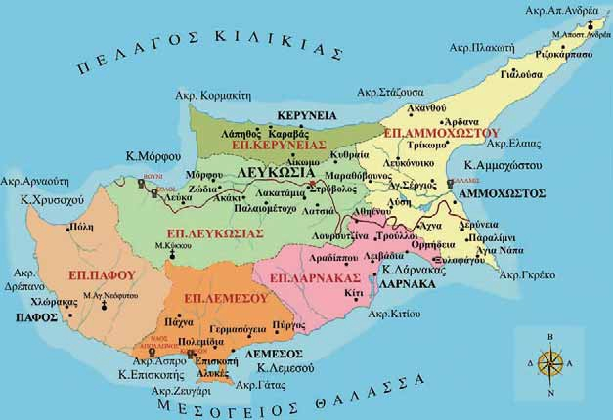




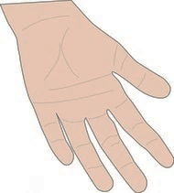
Βάζω √ σε ότι αρχίζει από Χχ

Slide 4

Ένωσε τα όμοια γράμματα
χ ε λ ώ ν α
η χ ν ε σ
υ ό μ ν μ
ρ γ ώ λ α
Notes:
4

Slide 5



Ένωσε τα όμοια γράμματα
Χ ρ ι σ τ ο ύ γ ε ν ν α
σ Χ ν ο τ
ύ ό ρ ν ε
ρ γ ώ λ α
Notes:
5

Slide 6

Ένωσε τα όμοια γράμματα
Χ τ α π ό δ ι
σ Χ ν ο δ
ύ ό τ ν ε
ι γ π λ α
Notes:
6

Slide 7
Ένωσε τις όμοιες λέξεις
χάρτης
χελώνα
χελιδόνι
χιόνια
χελώνα
χιόνια
χάρτης
χελιδόνι

Slide 8
Διαβάζω τις συλλαβές
και βρίσκω λέξεις
που αρχίζουν από αυτές

Slide 9
χ
α

Slide 10
χ
ε

Slide 11
χ
η

Slide 12
χ
ο

Slide 13
χ
ι

Slide 14
χ
ω

Slide 15
χ
υ

Slide 16

Ένωσε τη συλλαβή με την σωστή εικόνα
χα
χε
χο

Slide 17

χ τ α π ό δ ι
_ τ _ _ _ δ _

Slide 18




Βρες από την εικόνα λέξεις που αρχίζουν από Ππ

